Slide 1
*SAYA YAPIMINDA KULLANILAN TAKVİYE MALZEMELERİ
Ayakkabıda sağlamlık ve kaliteyi elde etmek için ara katman olarak kullanılan ve kullanıldığı yere göre farklılık gösterebilen farklı malzemelerden olan ürünlere “takviye malzemeleri” denir.

Slide 2
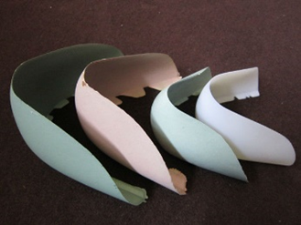
FORT
Fort, Sözcük olarak yabancı kökenli olup sağlam anlamına gelir. Ayakkabının bitmiş sayasının arka fortluk tarafının deri ile astar arasına konan, monte olduktan sonra kalıbın şeklini alan ve bu şekli koruyan sertleştirici takviye malzemesidir. Sayanın dış yüzeyinden görünmeyen sertleştirici özellik taşır.

Slide 3
BOMBE
Şişme kabarma anlamında kullanılan bir sözcüktür. Ayakkabının burun kısmının sert ve kalıbın şeklini almasını sağlayan astar ile yüzün (deri, suni deri, dokuma) arasına konulan takviye malzemesidir. Bombeler de fortta olduğu gibi sayanın dışından görünmeyen sertleştirici özelliğe sahip önemli bir ayakkabı elemanıdır.

Slide 4
*SAYA SÜSLEME GEREÇLERİ
Ayakkabının görünümüne güzellik ve estetik bir görüntü vermeyi sağlayan, çeşitli malzemelerden oluşan süsleme malzemeleridir.

Slide 5
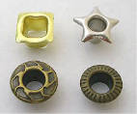
KAPSÜL
Bağcık deliklerini, kuvvetlendirerek dekoratif bir görüntü vermek amacıyla kullanılan saya elemanıdır. Bazı modellerde süs amacı ile de kapsül kullanılmaktadır.

Slide 6
RİVET
Sayaları süslemek amacıyla ve bazı modellerde birbirine tutturmaya yarayan saya parçalarının yüzeylerine takılan saya elemanıdır

Slide 7
ÇIT ÇIT
Cırt bantların yerine, atkı (bareti) bağlamak için kullanılan saya elamanıdır. Çıtçıtlar güzel görünüm ve pratik amaçlar için kullanılır. Erkek ve dişiden oluşur.

Slide 8
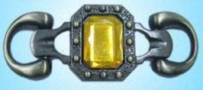
TOKA
Ayak uyumu için bantların ayarlanmasında kullanıldığı gibi ayakkabıda süs amaçlıda kullanılabilir. Çok çeşitli biçimlerde yapılırlar. Büyük, küçük, köşeli, yuvarlak, mat, parlak veya renkli türlerden oluşurlar.

Slide 9
ZIMBA
Zımbalar, saya parçalarına estetik görünüm ve hava vermek amacıyla, çeşitli şekil ve boyutlardan oluşan delici malzemelerdir. Saya parçalarının çoğunlukla kenarlarına ve sayanın burun bölümüne zımba yapılarak estetik bir görünüm elde edilir.

Slide 10
AKSESUAR HAZIRLAMA
Kapsül takma
Makinede kapsül takma
Zımbalar
Dekoratif kenarlar
Tırtır
Fisto

Slide 11
KESİM UYGULAMALARI

